Slide 1
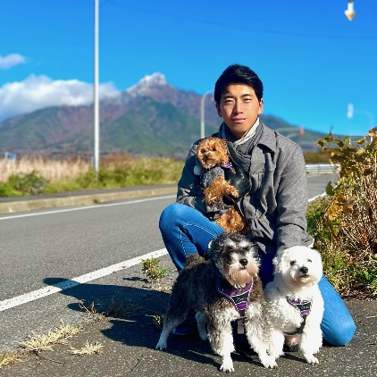
北海道 利尻町
中西 聡
地域おこし協力隊
発表資料
出身：大阪府
活動場所：利尻町
活動内容：観光協会関係
町役場・商工観光関係
神居海岸パーク
任期：2023年5月～2026年4月
（1年目）
東京で観光と美容健康の２つの事業を経営していましたが、できることをやり切ったこと、世の中がコロナ過へ突入したことをきっかけに、事業をひと区切りし心機一転する一環でいくつか旅行へ行きました。利尻島はそのひとつで、海に山が浮かぶような特異な地形や豊かな自然などに至高の希少価値と無限の可能性を感じ、ここをセカンドライフにすると決意し移住しました。追々は会社もこちらへ移すことを考えてますが、まずは島の中から島のひとりとして関わり力になるため、協力隊という立場を最大限活用しています。

Slide 2
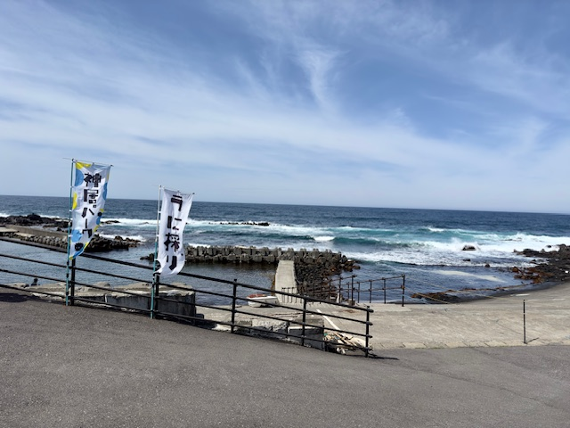
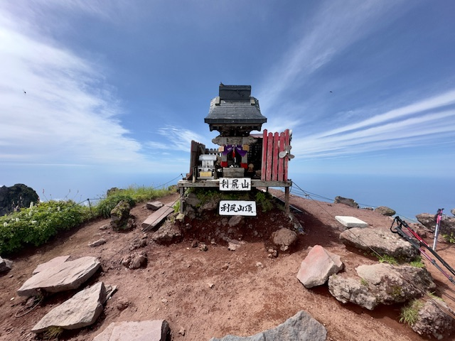
北海道 利尻町
活動内容
地域おこし協力隊
発表資料
神居海岸パークの運営
オンシーズン（5月～9月）においては、観光体験施設の「神居海岸パーク」にて ①ウニむき体験 ②昆布お土産作り体験 ③カニ釣り体験の３つの体験サービスを運営・管理しています。
その他観光関連業務
オフシーズン（10月～4月）においては、町役場や観光協会の観光関連業務全般に携わり、主に観光事業者との連携を図っています。また、来シーズンに向けての企画・運営準備に力を入れ、島の観光発展・事業拡大を目指しています。
プライベートでは、野球・フットサル・格闘技・登山・釣りなど、
東京では考えられないほどアクティブな毎日を過ごせています。

Slide 3
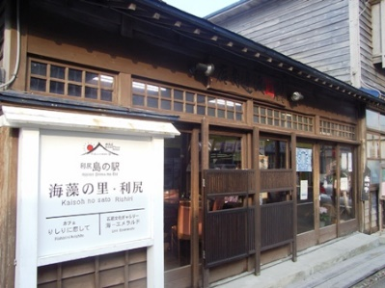
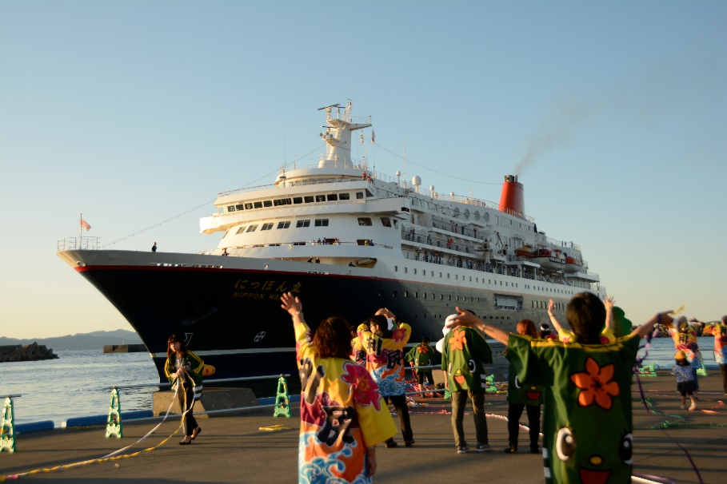
来年度以降の
スケジュール
北海道 利尻町
地域おこし協力隊
発表資料
島の駅 再構築
島内最古の歴史的建造物にして、現在は飲食店兼観光体験施設としても活用されている「島の駅」を、島のインフォメーションセンターとしての役割を強め、島内観光の中心地及び情報発信地として再開発予定。島内最大のプロジェクトになるべく努めていきます。
クルーズ事業
沓形港に寄港する来年度以降のクルーズには、これまで以上に多くの企画を用意しています。観光客はもちろん、町民にも恩恵があるような形を目指しています。
これまで雪のない地域で暮らしてきましたが、利尻の冬にも慣れてきたので、
来冬はスキーやスノーボードなどウィンタースポーツにチャレンジしようと思います。

